Slide 1
ТЕМА: Дифференциация букв «Ш» и «Щ» в словах, словосочетаниях.

Slide 2
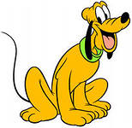
Цель общая:
Развитие зрительного гнозиса и праксиса

Slide 3
Задачи Логопедические: 1.Формировать умение соотносить звук с буквой; 2.Учить сравнивать буквы по словесным описаниям их элементов; 3.Развивать оптико-пространственные представления; 4.Научить дифференциацировать звуки Ж,Ш в устной и письменной речи; 5.Развивать у детей навыки слогового анализа, зрительное восприятие 6.Развивать умения согласовывать слова в словосочетаниях

Slide 4
Задачи Психологические: 1.Создание положительного настроя на работу; 2.Активизация мыслительной деятельности; 3.Формирование элементов самоконтроля и контроля за другими участниками.

Slide 5
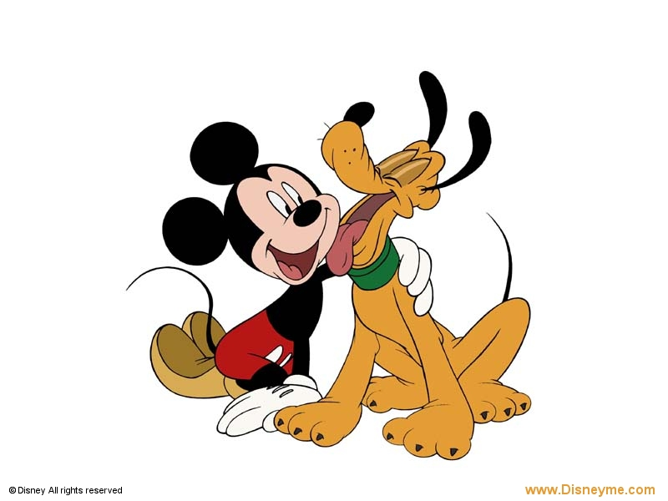
Оборудование компьютер, приложение 1 (шифр на каждого ребёнка), тетради, ручки, карандаш, синие шнурки (на каждого ребёнка), индивидуальные карточки с планом для оценивания, маршрутный лист( на каждого ребенка)

Slide 6
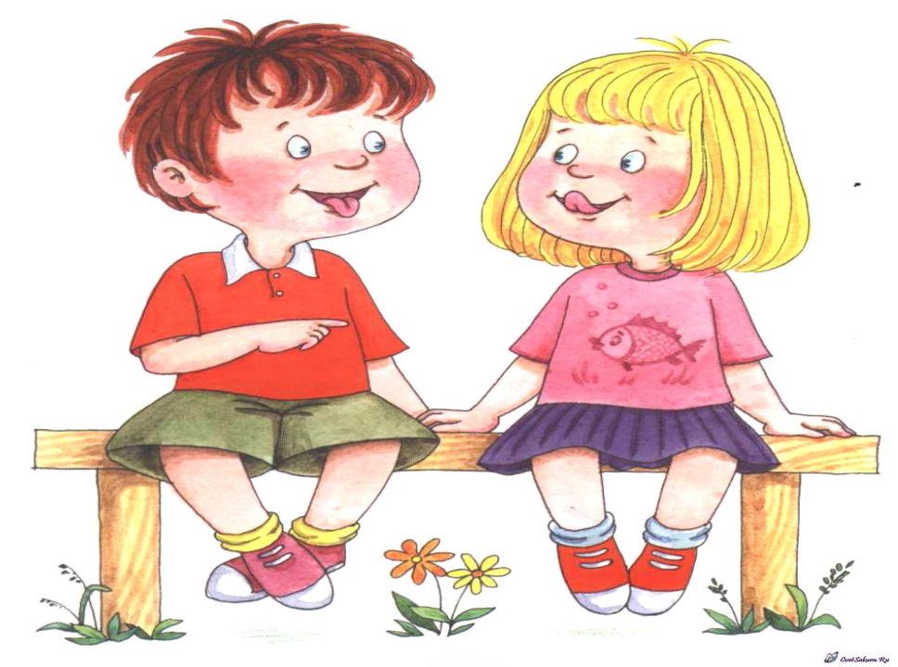

Slide 8
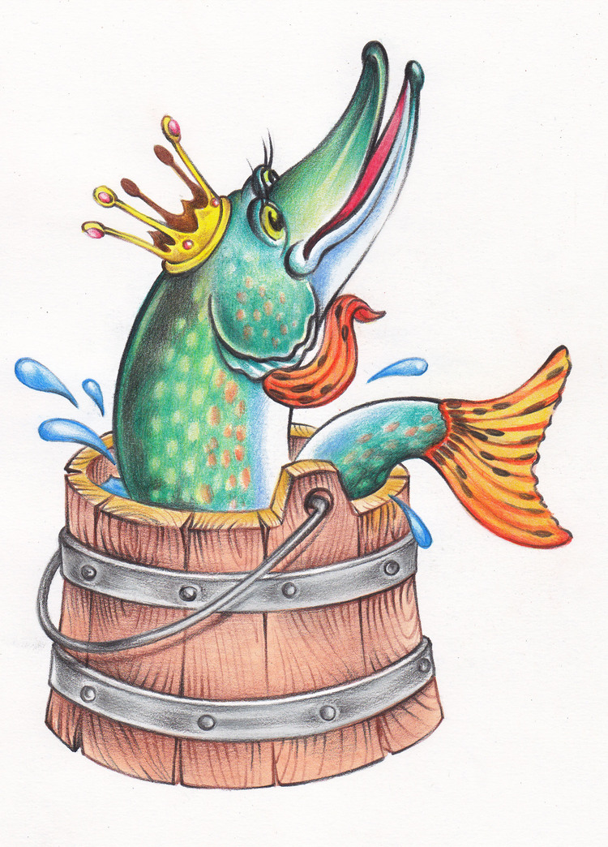

Slide 9
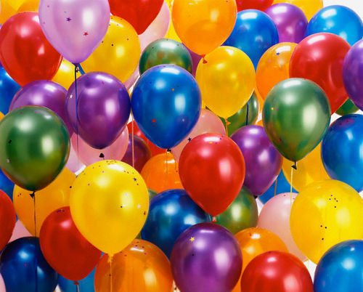

Slide 10
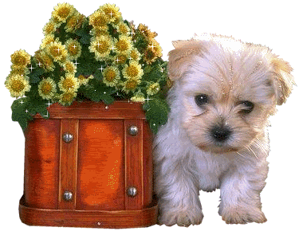

Slide 11
“коготочки” У кошкиной дочки на лапках коготочки. Ты их прятать не спеши, Пусть посмотрят малыши! Ш-ш-ш-ш-ш-ш-ш-ш-ш.

Slide 13
Ш-Щ

Slide 14
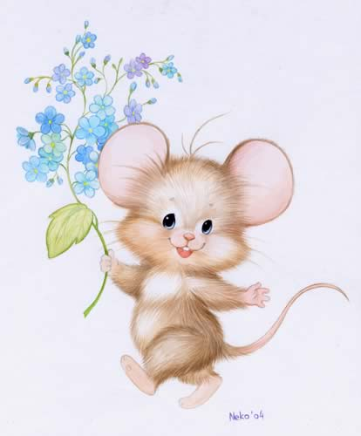
Ответ: согласные, шипящие

Slide 15
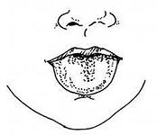
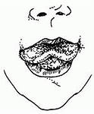
Артикуляционная гимнастика

Slide 16
Звук Ш - всегда твердый, глухой, согласный. Звук Щ - всегда твердый, звонкий, согласный.

Slide 17
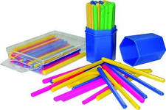
упражнение № 1 «Конструирование из шнурка строчных букв, а из счетных палочек печатных».

Slide 18
упражнение № 2 «Шифровальщик» 1. 14,29,26,28 2. 27,21,12,1 3. 27, 6, 12,1 4. 19,21,26, 1

Slide 19
1.14,29,26,28 мышь 2. 27,21,12,1 щука 3. 27, 6, 12,1 щека 4. 19,21,26,1 суша

Slide 20
«Ладонь-кулак».

Slide 21
Упражнение №3 Расшифровать слова :Ш – круг, Щ– квадрат _УКА, _ИТ, _АВЕЛЬ, _ЕНОК, ВЕ _Ь, _АР, _ЕТКА, _ИШКА, _АЛИТЬ, _АЛЬ, _ ЕЛЕСТ

Slide 22
ЩУКА, ЩИТ, ЩАВЕЛЬ, ЩЕНОК, ВЕЩЬ, ШАР, ЩЕТКА, ШИШКА, ШАЛИТЬ, ШАЛЬ, ШЕЛЕСТ

Slide 23
ШАЛЬ, ШЕЛЕСТ ШИШКА, ШАР, ШАЛИТЬ, ЩЕНОК, ЩЕТКА, ЩУКА, ВЕЩЬ, ЩИТ, ЩАВЕЛЬ

Slide 24
Упражнение №4 «Посмотри и запомни» Щека- щука; мышка-мишка; Тишка -шишка; шутка- щетка; каша-чаша

Slide 25
щука, мишка, шишка, щётка, чаша

Slide 26
Динамическая пауза

Slide 27
Упражнение №5 «Переплетенные линии» Щ Е Н О К, М Ы Ш К А, Щ У К А , К О Ш К А 3 2 1 4 5 5 3 1 2 4 3 1 4 2 3 2 4 5 1

Slide 28
Щ Е Н О К, М Ы Ш К А, Щ У К А , К О Ш К А 1 2 3 4 5 1 2 3 4 5 1 2 3 4 1 2 3 4 5

Slide 29
Упражнение №6
красивая _и
добрая ча_ка
игривый бабу_ка
вкусные _енок

Slide 30
красивая чашка, добрая бабушка, игривый щенок, вкусные щи

